Slide 1
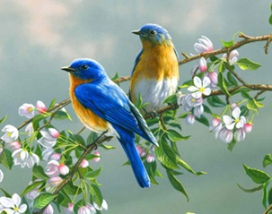
স্বাগতম

Slide 2
শিক্ষক পরিচিতি
নাম-ফারজানা মামুন
পদবি-সহকারি শিক্ষক
বিদ্যালয়ের নাম-পূর্ব নিজমাওনা সরকারি প্রাথমিক বিদ্যালয়

Slide 3
পাঠ পরিচিতি
বিষয়-বাংলা
শ্রেণি-তৃতীয়
পাঠ পরিচিতি-পাখিদের কথা
পাঠ্যাংশ-রোজ সকালে--------কোকিল বসন্তকালে ডাকে।

Slide 4
শিখনফল
শোনা -৩.৩.১-পাখির বর্ণনা শুনে বুঝতে পারবে ।
বলা-২.৬.১-পরিচিত পাখি সম্পর্কে বলতে পারবে
পড়া-১.৩.১-যুক্তব্যঞ্জন স্পষ্ট ও শুদ্ধ উচ্চারণে পড়তে পারবে ।
লেখা-১.৪.১-যুক্তবর্ণ ভেঙে লিখতে পারবে।

Slide 5
এসো আমরা একটি ভিডিও দেখি

Slide 6
আমরা সকালে কিসের ডাকে ঘুম থেকে উঠি ?
তোমরা কি কয়েকটা পাখির নাম বলতে পারবে ?

Slide 7
আজ আমরা পড়বো
পাখিদের কথা
Notes:
পাঠ ঘোষণা ।

Slide 8
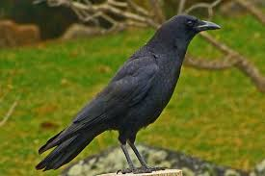
ছবিতে কি দেখতে পারছো?
কাকের শরীর কালো পালকে ঢাকা থাকে ।
কাক কা কা করে ডাকে।
কাক কোকিলের ডিমে তা দেয় ।
কাক

Slide 9
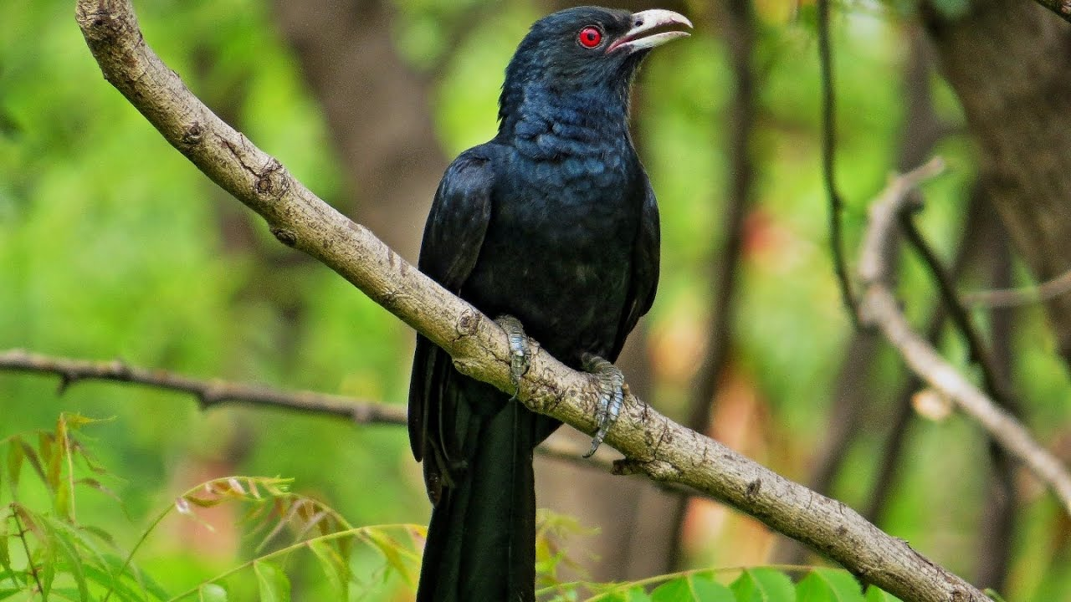
ছবিতে আমরা কি দেখতে পাচ্ছি?
এদের রং কালো
এদের লম্বা লেজ আছে
বসন্তকালে মিষ্টি সুরে গান করে
কোকিল

Slide 10
শিক্ষকের পাঠ

Slide 11
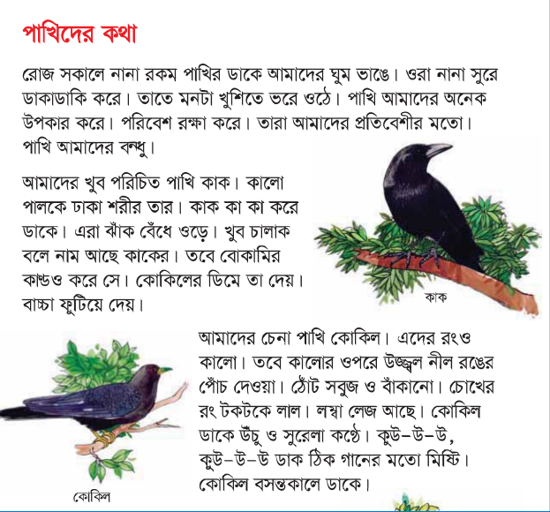
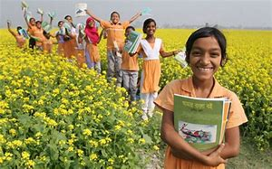
শিক্ষার্থীর পাঠ

Slide 12
দলীয় কাজ
প্রতি দল পাঠ্যবই থেকে যুক্তবর্ণ খুঁজে বের করবে ও লিখবে ।

Slide 13
ক্ষ
ন্ধ
ণ্ড
ম্ব
ষ্ট
ন্ত

Slide 14
ক্ষ
ক+ষ
রক্ষা
ণ্ড
ণ+ড
কাণ্ড
ম্ব
ম+ব
কম্বল
ষ্ট
ষ+ট
মিষ্টি
ন্ত
ন+ত
বসন্ত

Slide 15
প্রতি দল যুক্তবর্ণ ভেঙে লিখবে ।
দল ১
ক্ষ
দল ২
ম্ব
ন্ত
দল ৩

Slide 16
নিচের যুক্তবর্ণগুলো ভেঙে একটি করে শব্দ লেখ।
ন্ত,ম্ব,ট্ট,ক্ষ,ষ্ট।
Notes:
মূল্যায়ন

Slide 17
বাড়ির কাজ
কাক ও কোকিল সম্পর্কে দুইটি করে বাক্য লিখে আনবে ।

Slide 18
ধন্যবাদ

